Slide 1
Chapter 11
Try….except

Slide 2
例外(except)
在寫程式的時侯，無可避免的一定會出現錯誤 (語法錯誤)
程式碼在執行時也可能會產生問題 (邏輯錯誤)
或是程式執行時，發生了意想不到的錯誤 (找不那邊有問題)

Slide 3
例外(except)
如果不希望程式因為發生意想不到的錯誤時就終止
就需要在程式裡預先將可能產生錯誤另外寫程式來預防
使用的指令為 try ⋯ except

Slide 4
例外(except)
try ⋯ except
try: 欲執行的程式碼T except 例外情形1 : 欲執行的程式碼1 except 例外情形2 : 欲執行的程式碼2 ⋯ except 例外情形N: 欲執行的程式碼N else: 欲執行的程式碼E finally: 欲執行的程式碼F
至少要有一個except 敘述
else: 和 finally: 則可有可無

Slide 5
例外(except)
如果當try 後面的程式碼執行時發生異常，Python 就跳回到try 的起始位置
並執行第一個符合該異常的except 敘述
等異常處理完畢後，程式流程就執行整個try 區塊中的程式碼
如果在try 後面的程式碼裡發生了異常，卻沒有匹配的except 敘述
異常將被轉送到上一層的try 區塊處理，或者將結束程式，並印出錯誤資訊

Slide 6
例外(except)
如果在try 之後的程式碼執行並無發生異常
如果有else: 的區塊內容的話，Python 便會去執行else: 區塊內部的程式碼
然後再執行finally: 區塊內部的程式碼
於是全部可以順利的執行完整個try⋯except 指令

Slide 7
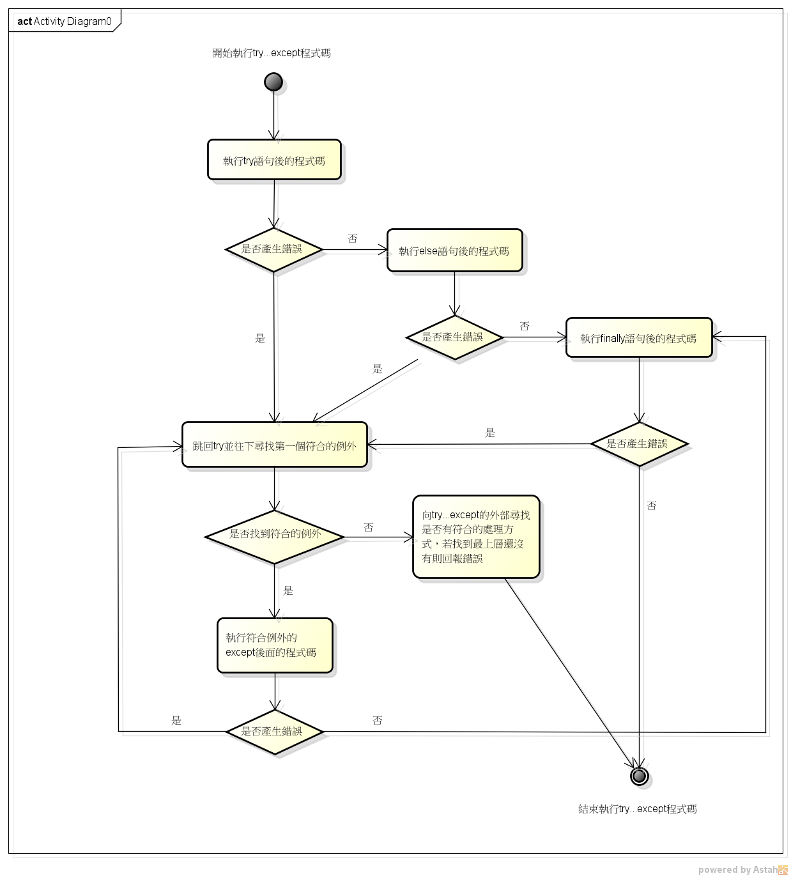

Slide 10
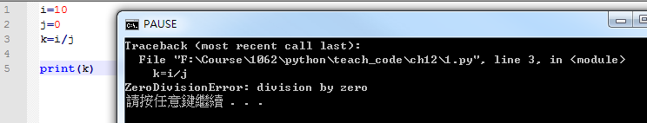
例外(except)
最常發生的錯誤 ( 除以 0 )

Slide 11
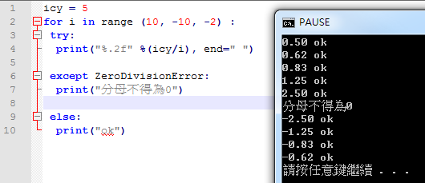
例外(except)
最常發生的錯誤 ( 除以 0, 迴圈版本, 加入 try.. except )

